Slide 1
Mestrado em Física Médica
DFA
Faculdade de Ciências
Universidade do Porto
Métodos Numéricos em Física Médica
5ª aula
ESTATÍSTICA II
Pedro Teles
ppteles@fc.up.pt
Porto, 21 de Abril de 2020

Slide 2
III. Valores sumário em estatística descritiva.
Na aula anterior, vimos como distinguir diferentes tipos de variáveis estatísticas, e também como as analisar do ponto de vista da sua frequência, tanto em tabelas como em gráficos.
Os dados estatísticos de uma dada amostra são muitas vezes numerosos, e variados; e difíceis de interpretar olhando apenas para tabelas e gráficos de frequências.
Em estatística descritiva, podemos definir uma série de valores que procuram fornecer de forma rápida, o máximo de informação sobres dados de uma determinada amostra.
Estes valores são chamados de valores sumário, ou valores de sumário.
Exemplos:
- média, moda, mediana, desvio padrão, percentil 75, percentil 95, 1º quartil, etc.

Slide 3
III. Valores sumário em estatística descritiva II
Os valores sumário devem ser utilizados com cuidado.
Dependendo do tipo de dados, os valores sumário podem não permitir qualquer tipo de conclusão, ou mesmo levar a interpretações erradas. Se os números não mentem, é seguramente possível mentir com números.
Alguns tipos de erros comuns:
Viés amostral, ou erro amostral:
O centro de estatísticas X quis fazer um estudo sobre os hábitos da utilização da internet de uma população. Fizeram um inquérito online.
(solução: amostragens aleatórias)
Viés de confirmação:
Ao analisarem os hábitos de doentes de diabetes, perceberam que estes comiam mais doces que a população geral.
(solução: grupo de controlo)
“Lies, damn lies, and statistics”.

Slide 4
III. Valores sumário em estatística descritiva II
Alguns exemplos da utilização errada de valores sumário:
Conjuntos não-lineares: Considere-se a seguinte amostra de dados: “0,2,9,1000,40000”. A média aritmética desta amostra é: 8202.
Comparações de percentagens: No país X a incidência de covid-19 aumentou de 1 para 2 pessoas. O aumento foi de 100%. No país Y a incidência aumentou de 100 mil para 110 mil. O aumento foi de 10%.
Assumir um ponto como significativo de uma amostra: A média de idades dos fumadores em Portugal é de 35 anos. O Manuel tem 80 anos. É fumador ou não?
Resumindo:
A estatística descritiva, em específico os valores sumário, podem significar muita coisa ou coisa nenhuma. A utilização científica deve ser feita com cuidado, e no sentido para o qual estes valores servem.

Slide 5
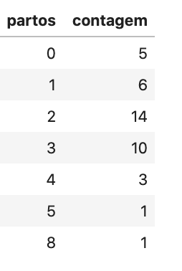
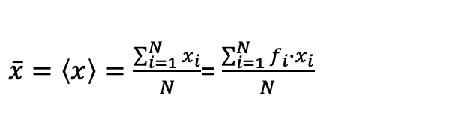
III. Medidas de tendência central
Muitos conjuntos de dados estatísticos tendem a aglomerar-se em torno de um valor, muitas vezes um valor central. Os três principais indicadores de tendência central em estatística descritiva são:
A moda: A moda corresponde ao valor com frequência máxima numa amostra. No exemplo da aula anterior, a moda de partos é de 2 partos (com 14 de frequência).
A mediana: A mediana corresponde ao valor que separa a metade inferior da metade superior de uma amostra. No exemplo da aula anterior, a mediana de partos é de 2. (no caso de amostras com um número par de dados, a mediana é calculada como a média dos dois valores centrais)
A média aritmética: A média corresponde ao valor da soma de todos os dados de uma amostra, dividida pelo número de dados.
no exemplo da aula anterior, a média é de 2 partos.
moda
mediana
média
$\overline{x}=\left\langle x\right\rangle =\frac{\sum_{i=1}^{N}{x_{i}}}{N}$= $\frac{\sum_{i=1}^{N}{{f_{i}∙x}_{i}}}{N}$

Slide 6
Exercício
Calcular a moda, média e mediana do exercício anterior em python e em excel.
Casa, determinar média e mediana do peso e moda dos pesos da tabela 2.5 em excel e python

Slide 7
III. Outras medidas de localização.
Para além das medidas de tendência central existem ainda indicadores de localização que não são centrais. Alguns exemplos em baixo:
1º, 2º,e 3º Quartis: valores que separam 25, 50, ou 75% dos valores inferiores, dos 75,50, ou 25% dos valores superiores. O 2º quartil corresponde à mediana.
Decis: 9 valores que separam 10, 20, 30, 40, 50, 60, 70, 80, 90% dos valores inferiores, dos 90, 80, 70, 60, 50, 40, 30, 20, 10, dos valores superiores. O 5º decil corresponde à mediana.
Percentis: o mesmo que acima mas em percentagens.
Estes valores determinam-se exactamente como a mediana, isto é ordenam-se os valores, e em seguida procuram-se os valores nas casas n/4 para o 1º quartil, 3n/4 para o 3º, 78n/100 para o 78º percentil, etc. Quando o tamanho da amostra é par, faz-se a média dos dois dados adjacentes.

Slide 8
Exercício
Calcular os quartis, decis e percentis do exercício anterior em python e em excel.
Casa, determinar quartis, decis e percentis dos pesos da tabela 2.5 (livro) em excel e python

Slide 9
Resumo
A estatística descritiva utiliza valores sumário que permitem de forma rápida transmitir o máximo de informação sobre um determinado conjunto estatístico.
Estes valores podem ser valores de tendência central (assumindo que os valores tendem a agregar-se em torno de um ponto central) – a moda, a mediana, e a média.
Podem também ser valores de localização, os quantis, que informam sobre uma determinada posição num conjunto estatístico – os quartis, os decis, e os percentis (por exemplo).
Estes valores devem ser utilizados de forma científica, de maneira a “cumprirem o seu dever”, i.e. o de fornecerem informação relevante sobre um conjunto estatístico. Devem ser evitados todos os tipos de viés e erros.

Slide 10
Próxima aula
Distribuição binomial
Distribuição de Poisson
Distribuição Gaussiana

